Slide 1


ordenha do cordão umbilical x atraso do clampeamento do cordão e desfechos em recém-nascidos prematuros extremos
2021
Umbilical Cord Milking vs Delayed Cord Clamping and Associations with In-Hospital Outcomes among Extremely Premature Infants.
Kumbhat N, Eggleston B, Davis AS, DeMauro SB, Van Meurs KP, Foglia EE, Lakshminrusimha S, Walsh MC, Watterberg KL, Wyckoff MH, Das A, Handley SC; Generic Database Subcommittee of the National Institute of Child Health and Human Development Neonatal Research Network. J Pediatr. 2021 May;232:87-94.e4. doi: 10.1016/j.jpeds.2020.12.072. Epub 2021 Jan 5.PMID: 33417919
Apresentação:Larissa A. Dutra da Silveira – R5 Neonatologia
Lays Silveira P. Pimentel – R4 Neonatologia
Coordenação: Paulo R. Margotto, Nathália Bardal
www.paulomagotto.com.br
Brasília, 2 de outubro de 2021

Slide 2
INTRODUÇÃO
•Clampeamento tardio de cordão x clampeamento precoce: benefícios na redução da mortalidade, todos graus de hemorragia intraventricular (HIV) e displasia broncopulmonar (DBP) em bebês prematuros.
•Diversas organizações aprovam espera de pelo menos 30 segundos para clampeamento de cordão em bebês prematuros que não requerem reanimação.
No entanto, muitos bebês prematuros requerem alguma intervenção para fazer a transição para o ambiente extrauterino, o que pode limitar as oportunidades de clampeamento tardio do cordão nessa população.
Em tais situações, a transfusão de placenta por meio da ordenha do cordão umbilical é uma alternativa potencial, pois pode ser realizada rapidamente e pode fornecer benefícios semelhantes;

Slide 3
A maioria dos estudos comparando o clampeamento tardio do cordão umbilical x ordenha procuram:
-estabelecer o perfil de segurança da ordenha do cordão ou
-para determinar o efeito da ordenha do cordão umbilical no hematócrito inicial,
-necessidade de transfusões de sangue ou
- alteração hemodinâmica.

Slide 4
Até recentemente, ensaios clínicos relataram taxas semelhantes de HIV após clampeamento tardio do cordão umbilical e ordenha do cordão umbilical.
A eficácia comparativa dos 2 modos de transfusão placentária permanece, e os resultados favoráveis de pequenos estudos levaram ao uso contínuo da ordenha do cordão umbilical na prática clínica apesar das recomendações atuais.
Em 2019, um ensaio multicentro foi interrompido precocemente devido ao aumento das taxas de HIV grave entre crianças expostas à ordenha do cordão umbilical, especificamente entre bebês de 23-27 semanas de gestação;
Assim, estudos adicionais que avaliam os benefícios ou danos potenciais após a exposição a ordenha do cordão umbilical foram intensificados

Slide 5
OBJETIVOS DO ESTUDO
O objetivo do presente estudo retrospectivo foi comparar as taxas de mortalidade ou HIV grave por 36 semanas da idade pós-menstrual (PMA) após a ordenha do cordão umbilical vs clampeamento tardio do cordão umbilical entre bebês nascidos com <29 semanas de gestação dA Rede de Pesquisa Neonatal do Instituto Nacional Eunice Kennedy Shriver da Saúde Infantil e Desenvolvimento Humano
Além disso, foram realizada análise exploratória pré-especificada avaliando HIV grave em 2 estratos de idade gestacional, 22-24+6 / 7 e 25-28+6 / 7 semanas.

Slide 6
MÉTODOS
Esta foi uma análise retrospectiva de dados coletados prospectivamente do NRN Generic Database (GDB). A coorte inclui bebês nascidos entre 22+0/7 e 28+ 6/7 semanas de gestação entre 1 de janeiro de 2016 a 31 de dezembro de 2018;
Cada Centro participante obteve aprovação do Conselho de Revisão Institucional do Registro NRN GDB. Com base no objetivo do estudo em comparar os 2 modos de transfusão de placenta, bebês expostos ao pinçamento imediato do cordão umbilical não foram incluídos na análise.

Slide 7
MÉTODOS
Critérios de exclusão: bebês com falta de dados em prontuários; bebês com doenças congênitas graves e má formações, incluindo aquelas com doença cardíaca congênita e / ou síndromes genéticas; bebês que estavam vivos ao nascer mas não receberam tratamento ativo na forma de ventilação suporte, incluindo pressão positiva contínua nas vias aéreas, ventilação com pressão ativa (VPP), intubação, compressão torácica administração de drogas ou adrenalina, terapia com surfactante ou ventilação mecânica e nutrição parenteral após o parto como previamente definido por Rysavy e colse bebês com registro de realização de ambos clampeamento tardio do cordão umbilical e ordenha de cordão.

Slide 8
MÉTODOS
O NRN GDB coleta dados demográficos, maternos e informações neonatais desde o nascimento até a morte, alta hospitalar, ou 120 dias de idade pós-natal usando critérios pré-especificados
A exposição pré-natal a esteróides foi definida como a administração de pelo menos 1 dose de qualquer corticosteroide (dexametadona ou betametasona) administrada durante o presente período de gravidez.
Hipertensão induzida pela gravidez foi definida como pressão arterial materna> 140 sistólica ou 90 diastólica.
A ruptura das membranas antes do início do trabalho de parto foi definida como ruptura prematura de membranas e ruptura de membranas> 8 horas foi definido como ruptura prolongada de membranas.
Hemorragia pré-parto incluiu placenta anterior, descolamento ou ameaça de aborto resultando em sangramento após 20 semanas. A idade gestacional foi determinada por melhor estimativa obstétrica com base em ultrassonografia e / ou a data da última menstruação. Hipotermia era definido como temperatura <36C.

Slide 9
MÉTODOS
Os critérios Papile eram usados para classificar a HIV e HIV grave foi definido como graus III e IV. UltraSsom craniano realizado mais próximo de 36 semanas de PMA foi usado para diagnosticar leucomalácia periventricular cística, que foi definida pela presença cística de ecolucências na substância branca periventricular, e ventriculomegalia, que foi definida pela presença de dilatação ventrículos.
Lesão cerebral grave foi definida como presença de HIV severa, leucomalácia periventricular, cisto porencefálico ou ventriculomegalia diagnosticada na ultrassonografia craniana

Slide 10
MÉTODOS
Enterocolite necrosante foi definida como estágio Bells modificado IIA ou superior.
Displasia broncopulmonar (DBP) foi limitado a DBP de grau 3, bebês que requerem VM com 36 semanas de PMA, conforme definido por Jensen et al.
Esta definição foi escolhida para identificar bebês com DBP gravidade que está mais intimamente associada à morte ou grave morbidade respiratória.
Sepse de início tardio (≥72 horas pós-parto) foi definida por hemocultura positiva para bactérias ou terapia com fungos e antibióticos por maior ou igual a 5 dias ou intenção de tratar, mas morte ocorrendo antes 5 dias.
Retinopatia grave da prematuridade (ROP) foi definida como doença em estágio 4 ou superior com “plus" ou ROP recebendo tratamento

Slide 11
MÉTODOS
O objeto de interesse: a ordenha do cordão umbilical - clampeamento tardio do cordão serviu com grupo controle.
Ambos foram identificados no registro GDB usando 2 perguntas sim / não: há registro de ordenha de cordão; e há registro de pelo menos 30 segundos de atraso de clampeamento do cordão?
O desecho primário foi um resultado composto de mortalidade ou HIV grave às 36 semanas de PMA.
O desfecho secundário foi a mortalidade às 36 semanas de PMA; HIV grave naqueles que sobreviveram a 36 semanas de PMA; qualquer grau HIV ou mortalidade às 36 semanas de PMA; e um resultado composto de mortalidade ou morbidade principal diagnosticada às 36 semanas de PMA.
A morbidade principal foi definida como lesão cerebral grave, ECN, sepse de início tardio, DBP de grau 3 ou ROP grave.

Slide 12
Análise Estatística
•O Centro de Coordenação de Dados NRN (RTI International) realizou a análise estatística usando o software estatístico R v 3.5.1 (Feather spray). A significância estatística foi estabelecida em valores P <0,05. Dados de exposição estavam faltando para <1% da coorte que foi tratada com a análise completa do caso;
A associação ajustada ao risco de cada modo de transfusão de placenta transfusão com cada resultado foi avaliada usando modelos multivariados de regressão logística.
As seguintes variáveis foram incorporadas nos fatores de risco do modelo de regressão final para mortalidade identificada a priori: sexo, idade gestacional (em semanas), exposição a esteróides pré-natais (sem esteróides pré-natais ou qualquer esteróides natais) e reanimação do parto (ventilação por pressão positiva-VPP, intubação em Sala de Parto, compressões torácicas e / ou administração de epinefrina)
Uma análise exploratória pré-especificada avaliou HIV grave em 2 estratos de idade gestacional:
-22-246 / 7 e
-25-286 / 7 semanas.
Com base em uma na publicação de um estudo provisório, um post-hoc, estratificado análise foi conduzida para compreender o efeito do modo de parto e corioamnionite no resultado primário de mortalidade ou IVH grave por 36 semanas de PMA.

Slide 13
RESULTADOS
1º de janeiro de 2016 e 31 de dezembro de 2018: 5332 bebês entre 22 e 28 semanas e 6 dias de gestação nasceram nos Centros participantes e 2.514 bebês foram expostos à transfusão de placenta
Após critérios de exclusão: 1.834 incluídos na análise final --> 23,6% (n = 432) foram expostos à ordenha do cordão umbilical e 76,4% (n = 1.402) foram expostos ao clampeamento tardio do cordão (Figura 1)
Entre 2016 e 2018, o clampeamento tardio do cordão umbilical foi o principal modo de transfusão placentária na maioria dos Centros (Figura 2)

Slide 14
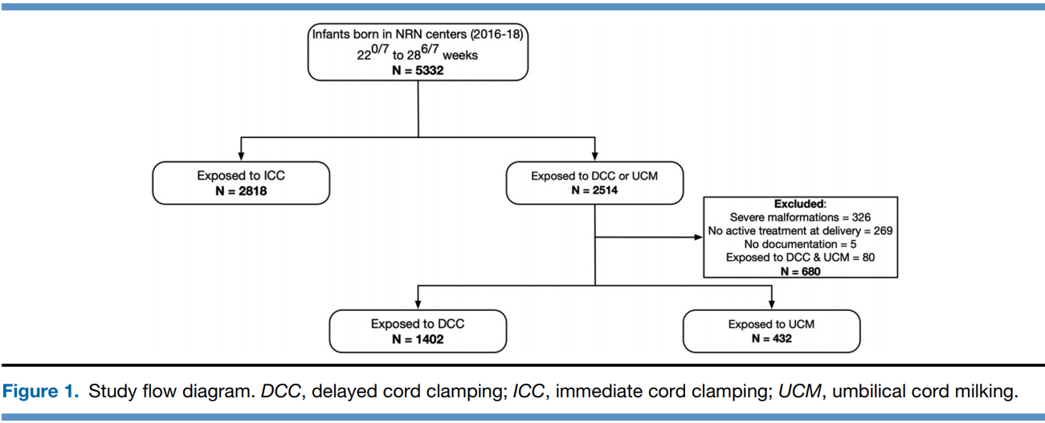

Slide 15
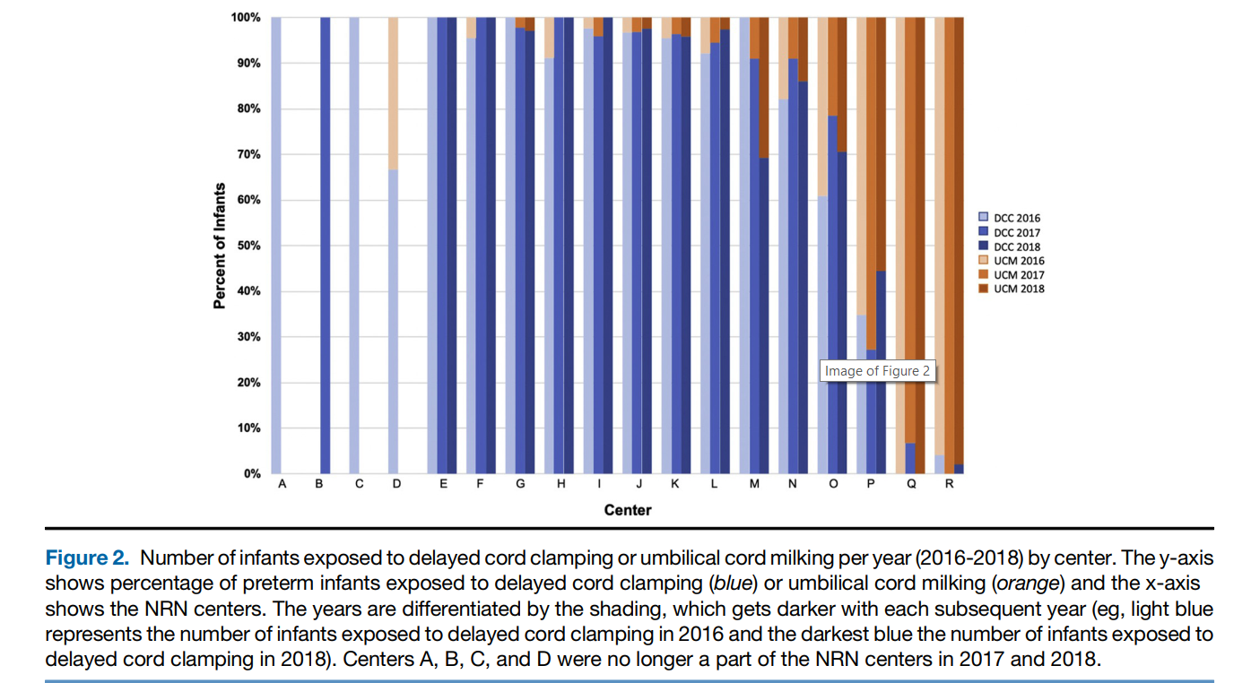

Slide 16
RESULTADOS
•Características maternas e neonatais que diferiram entre os 2 grupos foram: - raça
- proteção materna
- ruptura prematura de membranas
- antibióticos maternos
- hemorragia anteparto
- tipo de parto
- múltiplos
- Apgar de < = 4 em 5 minutos
- VPP
- intubação
- compressões torácicas
- adrenalina
- hipotermia na admissão
- surfactante
Tabela 1

Slide 17
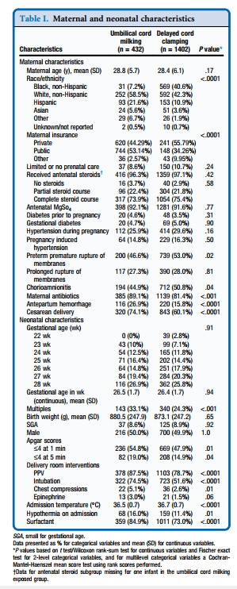

Slide 18
RESULTADOS PRIMÁRIOS E SECUNDÁRIOS
As chances ajustadas de mortalidade ou HIV grave por 36 semanas de idade gestacional pós-menstrual não foram estatisticamente diferentes entre os 2 grupos (aOR 1.45, 95% CI 0.93, 2.26)
Tabela 2
RN expostos à ordenha do cordão aumentaram as chances de HIV grave em 36 semanas de idade gestacional pós-menstrual em comparação com expostos ao clampeamento tardio do cordão.
(aOR 1.70, 95% CI 1.20, 2.43)
Taxas p/ resultado secundário de mortalidade ou morbidade principal por 36 semanas de idade gestacional pós-menstrual não foram estatisticamente diferentes (75,1% ordenha x 57,3% clampeamento tardio)
(aOR 1.16, 95% CI 0.71, 1.89)
Tabela 2

Slide 19
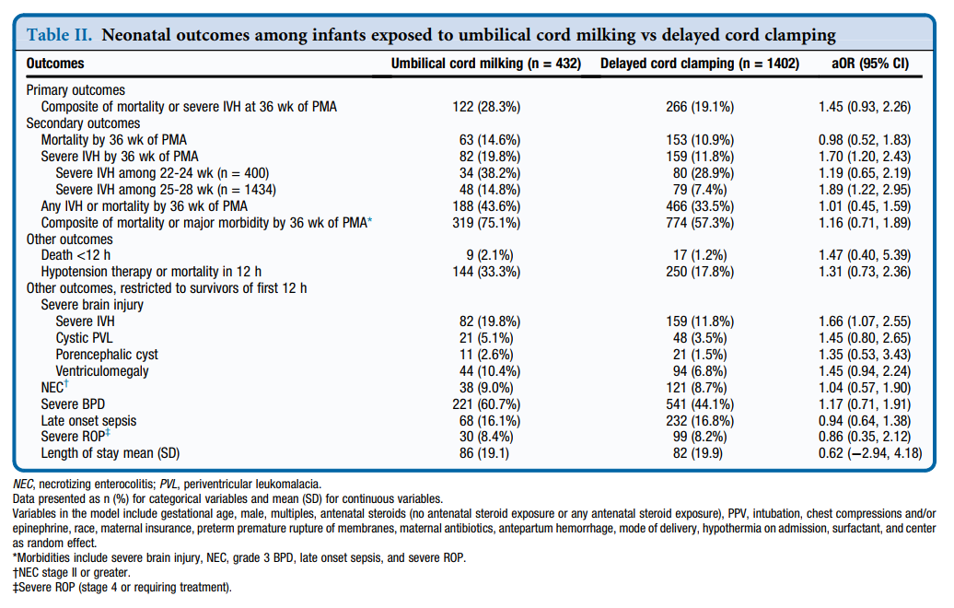

Slide 20
RESULTADOS PRIMÁRIOS E SECUNDÁRIOS
Houve uma interação significativa (P = 0,001) por idade gestacional (IG) entre ordenha do cordão umbilical ou clampeamento tardio do cordão e o resultado composto de mortalidade ou morbidade principal
(Figura 3)
A interação por IG reflete bebês com ≥24s , já que nenhum dos bebês com 22s foi exposto à ordenha do cordão umbilical e 100% dos bebês com 23s expostos à ordenha do cordão sofreram de mortalidade/ morbidade grave.

Slide 21
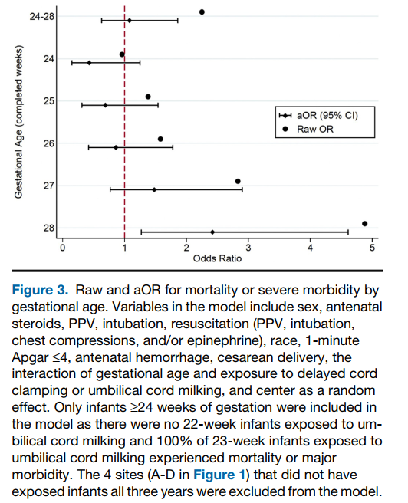

Slide 22
RESULTADOS PRIMÁRIOS E SECUNDÁRIOS
> 23s: taxas mais altas de HIV grave para ordenha de cordão (Tabela 3)
Entre 25-28s 6 / 7 : taxas 2x maiores de HIV grave para ordenha de cordão
aOR 1.89 95% CI 1.22-2.95) (Tabela 2)
Não houve uma diferença significativa nas chances de HIV grave na faixa de idade gestacional mais extrema
aOR 1.19 95% CI 0.65, 2.19
Uma publicação provisória sugeriu uma associação do modo de parto e corioamnionite com HIV grave.

Slide 23
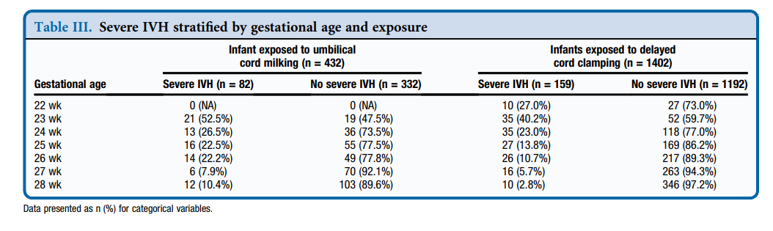

Slide 24
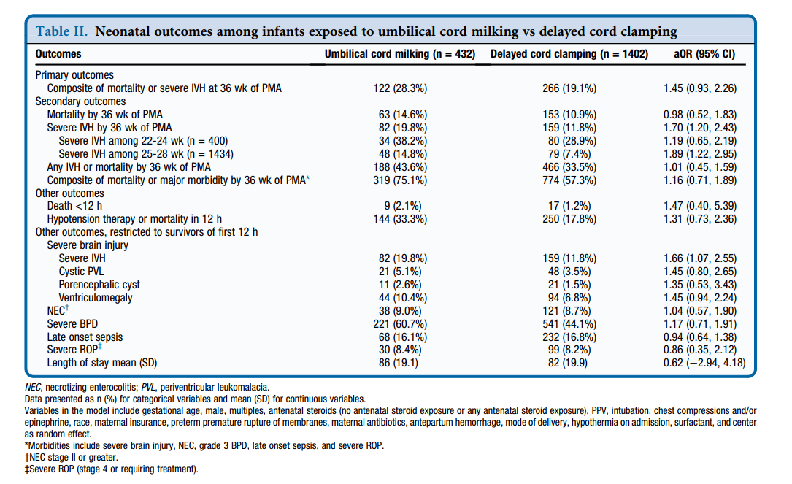

Slide 25
RESULTADOS PRIMÁRIOS E SECUNDÁRIOS
As associações de ambos foram avaliadas em uma análise posthoc
O tipo de parto (aOR 1,26 IC 95% 0,70, 2,28) e a presença de corioamnionite materna (aOR 1,20 IC 95% 0,77, 1,89) não foram associados com mortalidade ou HIV grave por 36 semanas de IgPC entre bebês expostos à ordenha do cordão umbilical
(Tabela IV)

Slide 26
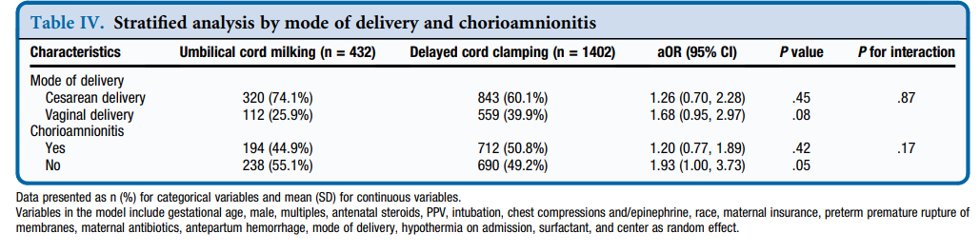

Slide 27
DISCUSSÃO
Neste estudo observacional: a ordenha do cordão umbilical não foi associada ao desfecho primário de mortalidade ou HIV grave por 36 semanas de Idade gestacional pós-menstrual, mas foi associada a maiores chances de desfecho secundário de HIV grave.
Resultados são semelhantes aos de grande estudo randomizado, que favoreceu o clampeamento tardio do cordão umbilical
Nos últimos 3 anos no Centro, o clampeamento tardio do cordão foi o modo de transfusão placentária mais frequentemente usado

Slide 28
DISCUSSÃO
Clampeamento imediato do cordão X qualquer modo de transfusão placentária tinham menor chance de mortalidade
Objetivo do estudo: diferenciar entre os resultados de recém-nascidos (RN) expostos ao clampeamento tardio do cordão e a ordenha do cordão umbilical.
Não encontramos associação com o desfecho composto de mortalidade ou HIV grave
Principal descoberta: probabilidade aumentada estatisticamente significativa e clinicamente relevante de HIV grave após a exposição à ordenha do cordão umbilical.

Slide 29
DISCUSSÃO
Este achado persistiu na análise estratificada de bebês 25 ^{0/7} a 28 ^{6/7} semanas, mas não no subgrupo 22 ^{0/7} -24 ^{6/7} semanas.
A alta taxa de HIV grave no subgrupo 22 ^{0/7}-24 ^{6/7} semanas, independentemente da exposição à ordenha do cordão ou clampeamento tardio do cordão e o pequeno tamanho da amostra (n = 400) pode ter contribuído à nossa incapacidade de detectar uma diferença neste estrato

Slide 30
DISCUSSÃO
Os achados do estudo são semelhantes aos resultados de um estudo recente comparando as 2 modalidades de transfusão de placenta. Foi interrompido precocemente devido às altas taxas de HIV grave entre RN randomizados para ordenha do cordão. Achados semelhantes na Rede Neonatal Canadense.
A Comparison of Strategies for Managing the Umbilical Cord at Birth in Preterm Infants.El-Naggar W, Afifi J, Dorling J, Bodani J, Cieslak Z, Canning R, Ye XY, Crane J, Lee SK, Shah PS; Canadian Neonatal Network and the Canadian Preterm Birth Network Investigators.J Pediatr. 2020 Oct;225:58-64.e4. doi: 10.1016/j.jpeds.2020.05.018. Epub 2020 May 20.PMID: 32442446
Nessa coorte estudada, 13% dos bebês tinham HIV grave, o que é semelhante às taxas relatadas anteriormente de 16% entre RN prematuros extremos. Como esperado, as taxas de HIV grave foram maiores entre os bebês com menor IG

Slide 31
DISCUSSÃO
A relação inversa entre a IG e o risco grave de HIV foi atribuída à autorregulação cerebral limitada, fragilidade capilar e flutuações no FSC
Dados de animais: a ordenha do cordão causa grandes oscilações na pressão arterial (PA) e no fluxo sanguíneo cerebral(FSC0) , aumentando ainda mais as flutuações na perfusão cerebral.
A combinação de extrema imaturidade e grandes oscilações na PA e no FSC secundário à ordenha do cordão umbilical provavelmente contribuem para o aumento da HIV grave.

Slide 32
DISCUSSÃO
4 estudos pequenos que avaliaram a HIV: média de 106 bebês. Maior ensaio(474) foi interrompido prematuramente por causa do aumento das taxas de HIV grave no grupo de ordenha do cordão
O presente estudo contribui para evidenciar o clampeamento tardio do cordão como método preferido de transfusão de placenta.
A ordenha do cordão permite uma rápida transfusão de placenta para iniciar a ressuscitação logo após o nascimento. O potencial de lesão neurológica e danos associados à ordenha do cordão podem superar os benefícios da ressuscitação precoce.

Slide 33
DISCUSSÃO
-Além disso, ensaios em todo o mundo estão examinando a capacidade de realizar o retardo do clampeamento do cordão umbilical com ressuscitação simultânea (por exemplo, VentFirstNCT02742454, Baby DUCC Australian Trial Registry1261800621213). -Se viável e bem-sucedido, esses ensaios podem fornecer suporte adicional para o atraso do clampeamento docordão umbilical como abordagem ideal para transfusão placentária

Slide 34
DISCUSSÃO
2 centros usaram a ordenha do cordão como modo primário de transfusão placentária, enquanto a maioria usou o clampeamento tardio do cordão umbilical.
Esses dados foram coletados antes de 2019 e foi formulada a hipótese de que a transfusão placentária nos Centros de NRN hoje pode estar mudando em resposta à crescente evidência de danos após a exposição à ordenha do cordão.
As práticas de cuidado neurocêntrico para RN prematuros extremos variam entre as Unidades, o que também pode influenciar os resultados.

Slide 35
DISCUSSÃO
Análise post-hoc examinou 2 fatores de risco adicionais (corioamnionite e tipo de parto) associados à HIV grave.
Metanálise(2018): a corioamnionite é um fator de risco p/ HIV. A resposta inflamatória observada na corioamnionite resulta em um aumento de citocinas que causam alterações hemodinâmicas e vasculite sistêmica, que aumentam o risco de HIV
Na análise estratificada do presente estudo, a presença de corioamnionite não afetou a exposição e a relação do desfecho primário composto.

Slide 36
DISCUSSÃO
Estudos anteriores também relataram que RN nascidos de parto vaginal apresentam risco aumentado de HIV.
A análise estratificada semelhante desse estudo descobriu que o tipo de parto não teve efeito sobre a relação entre a transfusão de placenta e o desfecho primário composto
Este estudo não foi desenvolvido para essas análises, e examinamos o resultado composto primário, não apenas a HIV grave, que pode contribuir para a ausência de uma associação detectável.

Slide 37
DISCUSSÃO
Estudos retrospectivos tem limitações metodológicas inerentes que não podem ser corrigidos na análise.
Este estudo observacional não pode inferir causalidade; no entanto, demonstra uma associação entre a exposição à ordenha do cordão e a HIV grave
As diferenças no Apgar de 5 minutos nessa análise bivariada sugerem que o subgrupo de RN expostos à ordenha do cordão exigiu mais reanimação e pode ter sido exposto à ordenha do cordão p/ agilizar o início da reanimação. -> confusão por indicação ou viés de seleção de tratamento
LIMITAÇÕES

Slide 38
DISCUSSÃO
Bebês com dados incompletos (ex. exposição ausente ou dados de desfecho) foram excluídos-> viés de seleção
Outra limitação: falta de dados granulares relacionados à transfusão de placenta; duração do atraso, tipo de ordenha do cordão umbilical (intacto ou cortado), n° de vezes que o cordão foi ordenhado ou o momento do início da respiração do bebê
O grupo de ordenha do cordão < do que o grupo de clampeamento tardio do cordão umbilical e tais comparações estão sujeitas ao falso-positivo.

Slide 39
DISCUSSÃO
Grandes bancos de dados que usam dados de vários Centros destacam a variação da prática clínica, o que pode exagerar ou mascarar os resultados do estudo
De 2016 a 2018, o NRN GDB forneceu 1.834 bebês para avaliação, tornando este um dos maiores estudos comparando os resultados após a transfusão de placenta
Estudo retrospectivo da Rede Neonatal Canadense incluiu 394 bebês no grupo de ordenha do cordão e 4.419 no grupo de clampeamento tardio do cordão com achados semelhantes.

Slide 40
DISCUSSÃO
Estudo Canadense reflete uma coorte maior. Incluiu RN <33s e a organização e regionalização da prestação de cuidados de RN prematuro extremo entre o Canadá e os EUA não são as mesmas
Os achados do NRN podem refletir com mais precisão os resultados na prática clínica nos EUA
Os estudos de coorte anteriores não se concentraram exclusivamente em RN extremamente prematuros e os ensaios randomizados incluíram, de forma inconsistente, bebês com < 24s, populações com alto risco de resultados neurológicos adversos.

Slide 41
DISCUSSÃO
Dado que a exposição à ordenha do cordão umbilical foi associada a um evento adverso tão sério quanto HIV grave, deve-se ter cuidado antes de considerar o uso da ordenha do cordão umbilical como um modo de transfusão placentária
Em conclusão, a ordenha do cordão não foi associada a melhorias no resultado primário composto de mortalidade ou HIV grave e foi associado a um aumento no resultado adverso de HIV grave

Slide 42
DISCUSSÃO
Embora os RN expostos à ordenha do cordão estivessem provavelmente mais doentes, a associação da ordenha do cordão com a HIV grave é semelhante ao maior ensaio randomizado, que também favoreceu o clampeamento do cordão.
Os resultados deste estudo: acrescentam à literatura emergente em torno das modalidades e resultados da transfusão de placenta e fornecem dados complementares aos ensaios clínicos publicados
São necessários estudos futuros que descrevam os resultados do neurodesenvolvimento de longo prazo após a transfusão de placenta.

Slide 43
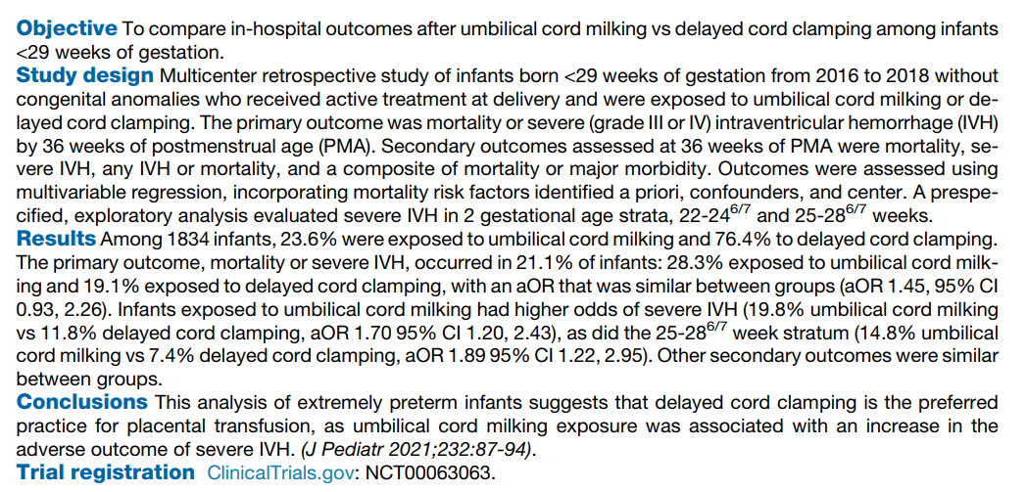
ABSTRACT
Em conclusão, essa análise de bebês prematuros extremos sugere que o clampeamento tardio do cordão é a prática preferida para transfusão de placenta, uma vez que a exposição à ordenha do cordão umbilical foi associada a um aumento no resultado adverso de hemorragia intraventricular gave

Slide 44
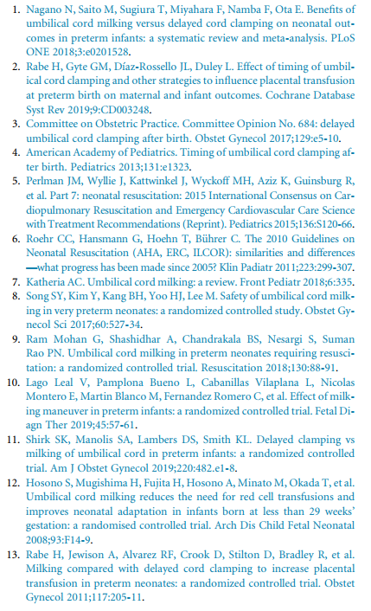
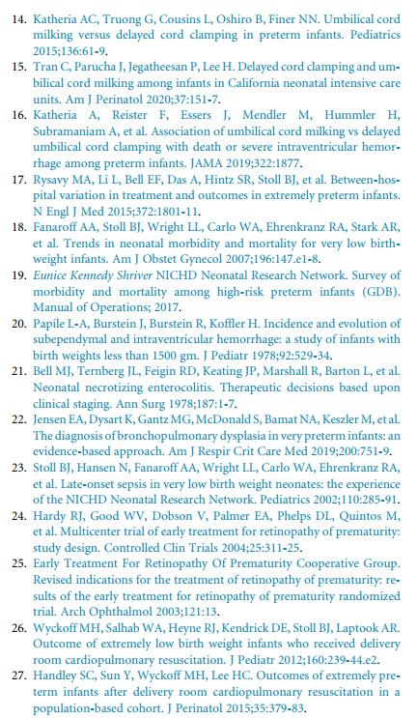
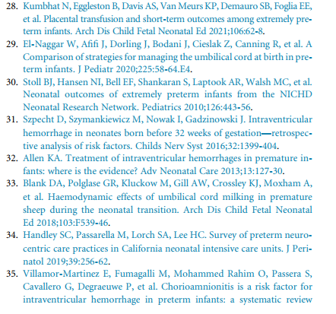
REFERENCES

Slide 45
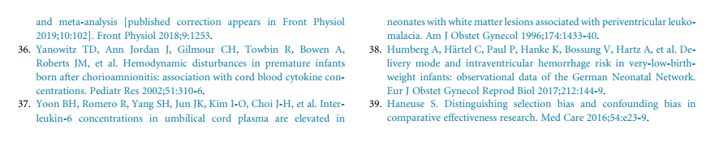

Slide 46

Nota do Editor da página Neonatal, Dr. Paulo R. Margotto. Consultem também! Estudando Juntos! Online Sempre
pmargotto@gmail.com
Drs. Paulo R. Margotto e Marta David Rocha de Moura

Slide 47

A CIÊNCIA DO CLAMPEAMENTO DO CORDÃO UMBILICAL- Clampeamento tardio do cordão e transfusão placentária: quais são as evidências científicas
Stuart Hooper (Austrália).
7o Simpósio Internacional de Reanimação Neonatal, 5-7 de abril de 2018, Foz do Iguaçu, PR.
Realizado por Paulo R. Margotto
O novo é o clampeamento precoce do cordão (CPC) e o velho, o clampeamento tardio do cordão (CTC), pois já em 1796, o Dr. Erasmus Darwin, um médico e o avô de Charles Darwin, publicou em seu livro: “outra coisa muito prejudicial para a criança é clampear e cortar do cordão umbilical cedo demais, o que não deve ser feito até que a criança tenha respirado não só várias vezes, mas até que a pulsação do cordão cessa. Caso contrário, a criança é muito mais fraca do que deveria ser, pois um parte do sangue está sendo deixado na placenta, que deveria ter sido da criança … ”
Ao clampearmos precocemente o cordão umbilical ocorre diminuição do retorno venoso ao coração esquerdo e o DC cardíaco cai cerca de 50% em 60 segundos, explicando a bradicardia inicial (eis o porquê da bradicardia descrita nos gráficos de frequência cardíaca após o nascimento).
Quando se fala em clampeamento tardio de cordão, é muito mais que uma transfusão placentária. Há muito mais benefícios e entre eles está a manutenção do débito cardíaco (DC) ao nascer

Slide 48
No final dos anos 60 um grupo sueco mostrou que a cada minuto após o nascimento havia aumento do volume sanguíneo do bebê e se você esperar 3 minutos vai ter 25 ml/kg de sangue a mais.
Foi a partir daí que veio a idéia dos 3 minutos!
No entanto ninguém refletiu sobre o que ocorre antes do nascimento. Durante o trabalho de parto o bebê perde volume sanguíneo e no final recupera o que perdeu (então, na verdade ele está recebendo o que perdeu durante o trabalho de parto e não recebendo algo de graça!) e isto explicaria: o porquê que a transfusão placentária é menor na cesariana, pois o bebê não perdeu volume sanguíneo.
QUANTO À TRANSFERÊNCIA PLACENTÁRIA

Slide 49
A pressão desse cordão aqui nessa ordenha deve ser em torno de 200 mmHg. Então a última coisa que queremos é este enorme aumento de pressão entrando na circulação venosa. Isto é uma coisa boa? Fizemos isto 1 a 3 vezes no cordão do cordeiro e o que ocorre na fisiologia: vejam as oscilações de PA em cada ordenha, atinge 20 mmHg! Estas oscilações causam mudanças semelhantes no fluxo sanguíneo que vai ao cérebro,causando uma oscilação do fluxo sanguíneo e isto não é muito bom no prematuro, em minha opinião
.
O movimento de ordenhar e soltar, muito sangue vai preencher o cordão vindo do bebê e também da placenta (ordenha do cordão sem repreenchimento placentário)
Pensamos então em uma forma de fazer a ordenha: ordenhar, soltar APÓS o cordão se preencher com o sangue d da placenta antes de soltar (ordenha do cordão com reepreenchimeno placentário) e então repetir esta ação, ou seja, o cordão se preenche com o sangue vindo da placenta antes de soltarmos do lado do feto).
Como fica então: observem que fica melhor com o repreenchimeto placentário! Ainda ocorre o aumento da pressão atriao, porém não tanto quando se faz a ordenha sem o repreenchimento placentário.
E quanto à transfusão placentária, o que ocorre? Na primeira ordenha se não usamos com o repreenchimento placentário (o sangue entra sai, entra sai) e se usarmos o repreenchimento com o sangue que vem da placenta, o sangue vai ficar no feto.
.
QUANTO À ORDENHA DE CORDÃO
(com repreenchimento placentário!)

Slide 50
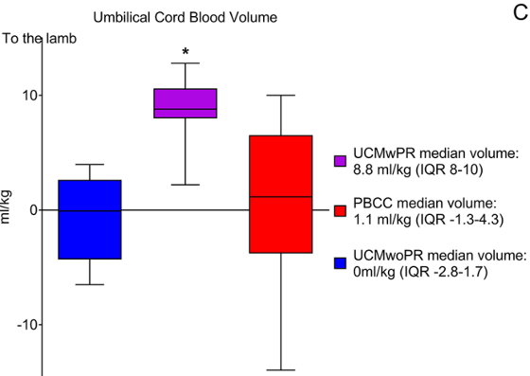
ORDENHA DO CORDÃO COM E SEM REPRENCHIMENTO PLACENTÁRIO
Em azul , ordenha do cordão sem o repreenchimento placentário (fluxo umbilical líquido [veia umbilical- artéria umbilical] de 0 ml/kg com intervalo interquartil de -2,8 a 1,7) e em roxo, ordenha do cordão com repreenchimento placentário (8.8 ml/kg(intervalo interquartil de 8-10).
No entanto a ordenha do cordão umbilical não fornece os mesmos benefícios fisiológicos do
atraso do clampeamento do cordão umbilical. Avaliação mais rigorosa da ordenha de cordão é necessária antes do uso clínico de rotina
Haemodynamic effects of umbilical cord milking in premature sheep during the neonatal transition.
Blank DA, Polglase GR, Kluckow M, Gill AW, Crossley KJ, Moxham A, Rodgers K, Zahra V, Inocencio I, Stenning F, LaRosa DA, Davis PG, Hooper SB.

Slide 51
Gostaria de enfatizar mais uma vez que o clampeamento com base na fisiologia é muito mais do que transfusão placentária e com isto se mantém o débito cardíaco.
A transfusão placentária ocorre sim, mas acredito que ocorre devido a uma recuperação do sangue que o bebê perdeu para a placenta ao nascer
Temos sempre que entender a ciência antes de implementar o tratamento. Temos que entender o objetivo do tratamento, que ele não vai ocasionar dano e não devemos esperar que todos os bebes tenham o mesmo benefício do procedimento e o mais importante é otimizar o tratamento para obter o melhor benefício

Slide 52
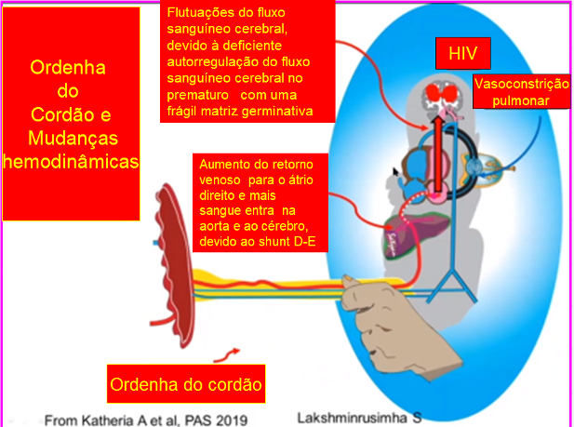
A ordenha do cordão umbilical foi realizada com o obstetra segurando o bebê abaixo do nível da incisão cesariana (ou abaixo do nível do intróito para parto vaginal) e 20 cm do cordão umbilical foram ordenhados durante aproximadamente 2 segundos permitindo o reabastecimento e, em seguida, repetindo Mais 3 vezes.
O estudo envolveu bebês de 23-31 semanas.
O clampeamento tardio do cordão umbilical foi realizado no parto cesáreo e parto normal, com o obstetra segurando o bebê abaixo do nível da incisão por pelo menos 60 segundos em toalhas estéreis e aquecidas.
encontraram 4 vezes mais hemorragia intraventricular grave no grupo da ordenha principalmente 7 dias após o nascimento nos bebês entre 23-27 semanas (22% [20/93] vs 6% [5/89]-p=0,002,
EXPLICAÇÃO DA OCORRÊNCIA DA HEMORRAGIA
INTRVNRIULAR GRAVE
Association of Umbilical Cord Milking vs Delayed Umbilical Cord Clamping With Death or Severe Intraventricular Hemorrhage Among Preterm Infants.Katheria Aet alJAMA. 2019 Nov 19;322(19):1877-1886. doi: 10.1001/jama.2019.16004.PMID: 31742630 Free PMC article. Clinical Trial. Artigo Livre!

Slide 53
A ordenha do cordão umbilical comparada com o clampeamento tardio do cordão umbilical em um ensaio clínico randomizado menor foi associada a maiores escores cognitivos e de linguagem na idade gestacional corrigida de 22 a 26 meses.
A Randomized Clinical Trial of Umbilical Cord Milking vs Delayed Cord Clamping in Preterm Infants: Neurodevelopmental Outcomes at 22-26 Months of Corrected Age.Katheria A, Garey D, Truong G, Akshoomoff N, Steen J, Maldonado M, Poeltler D, Harbert MJ, Vaucher YE, Finer N.J Pediatr. 2018 Mar;194:76-80. doi: 10.1016/j.jpeds.2017.10.037. Epub 2017 Dec 12.PMID: 29246467 Clinical Trial.
Devido à importância do neurodesenvolvimento de longo prazo, todos os bebês sobreviventes serão acompanhados para determinar os resultados de desenvolvimento na idade gestacional corrigida de 22 a 26 meses.
Além disso, como o aumento da taxa de hemorragia intraventricular grave parecia estar limitada a bebês nascidos entre 23 e 27 semanas de idade gestacional, segundo Anup Katheria, o Instituto Nacional de Saúde Infantil e Desenvolvimento Humano Eunice Kennedy Shriver e o conselho de monitoramento de dados e segurança aprovaram um novo ensaio da ordenha do cordão umbilical em comparação com o clampeamento tardio do cordão umbilical em bebês com idade gestacional maior (30-32 semanas de idade gestacional), com um resultado primário de estado cognitivo aos 2 anos.

Slide 54
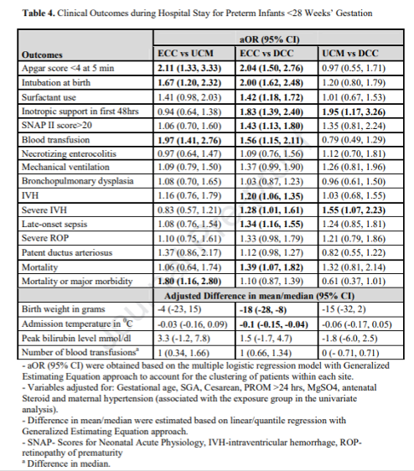
Uma análise de subgrupo foi realizada para os bebês prematuros extremos (<28 semanas de gestação). Destes, 1.633 bebês receberam ligadura precoce, 152 receberam ligadura tardia e 1.052 receberam ordenha. Comparação do 3 grupos de estratégia de gerenciamento do cordão revelaram resultados semelhantes aos relatados para o geral, no entanto severa hemorragia intraventricular ocorreu significativamente no grupo da ordenha versos atraso do clampeamento do cordão
(OR ajustada=1,55 com IC a 95% de 1,07-2,23)
(raio)
Uma comparação de estratégias para o manejo do cordão umbilical no nascimento em bebês prematuros
(Rede Canadense de Neonatologia)
A Comparison of Strategies for Managing the Umbilical Cord at Birth in Preterm Infants.
El-Naggar W, Afifi J, Dorling J, Bodani J, Cieslak Z, Canning R, Ye XY, Crane J, Lee SK, Shah PS; Canadian Neonatal Network and the Canadian Preterm Birth Network Investigators.J Pediatr. 2020 Oct;225:58-64.e4. doi: 10.1016/j.jpeds.2020.05.018. Epub 2020 May 20.PMID: 32442446
Observe que a HV severa ocorreu mais no clampeamento precoce,
além de outros comorbidades (veja a tabela atentamente!)
quando comparado com o atraso do clampeamento do cordão
ORajustada=1,28 com IC a 95% de 1,01-1,61
(seta vermelha)

Slide 55

Atraso no clampeamento do cordão umbilical precoce em recém-nascidos prematuros: revisão sistemática e metanálise
Delayed vs early umbilical cord clamping for preterm infants: a systematic review and meta-analysis.Fogarty M, Osborn DA, Askie L, Seidler AL, Hunter K, Lui K, Simes J, Tarnow-Mordi W.Am J Obstet Gynecol. 2018 Jan;218(1):1-18. doi: 10.1016/j.ajog.2017.10.231. Epub 2017 Oct 30.PMID: 29097178 Review.
Metanálise publicada em 2017 Austrália em bebês prematuros menos de 37 semanas, comparando o clampeamento tardio (30 segundo ou mais) e o clampeamento imediato (menos de 30 segundos). Foram envolvidos 19 ensaios com 2834 l bebês.
O atraso do clampeamento do cordão umbilical reduz a mortalidade hospitalar: o atrasou do clampeamento do cordão reduziu significativamente a mortalidade (31%) por todas as causas antes da alta hospitalar (risco relativo de risco 0,69, intervalo de confiança de 95% 0,52-0,91; P =0 ,009), sem heterogeneidade na análise desse resultado (I² = 0). A qualidade da evidência é alta.
Uma análise de subgrupo pré-definida mostrou que o clampeamento tardio reduziu significativamente a mortalidade (30%) para lactentes nascidos ≤ 28 semanas de gestação (3 ensaios, 996 lactentes; risco relativo de 0,70, 95%, Intervalo de confiança de 0,51 a 0,95; P = 0,02- P = 0,02)
Assumindo que um milhão de bebês nascem ≤28 semanas de gestação globalmente (4), o uso de clampeamento retardado em vez de precoce pode alcançar entre 11.000 e 100.000 sobreviventes adicionais a cada ano. O clampeamento tardio do cordão também levou a reduções cada vez maiores na probabilidade de receber transfusões de sangue subseqüentes.

Slide 56


Esse estudo piloto quase randomizado é o primeiro estudo de transfusão placentária em recém-nascidos (≥35 sem) deprimidos ao nascer e que provavelmente necessitam de ressuscitação imediata. Técnica de ordenha: cerca de 20 cm do cordão umbilical foram ordenhados em direção ao bebê com o cordão umbilical intacto; a ordenha foi repetida duas vezes após o preenchimento do cordão umbilical, totalizando três vezes a ordenha total do cordão umbilical. Tem sido recomendado pelas Sociedades que o clampeamento tardio do cordão não seja realizado no RN deprimido que necessita de imediata reanimação.Assim, a ordenha do cordão umbilical passa ser uma alternativa ao clampeamento tardio do cordão que pode conseguir resultados semelhantes ao atraso no clampeamento do cordão. O sangue do cordão umbilical é uma rica fonte de células-tronco hematopoiéticas, monócitos e células-tronco não hematopoiéticas. A transfusão placentária pode fornecer células-tronco que podem ter a capacidade de reparar lesões cerebrais em RN com encefalopatia hipóxico-isquêmica (EHI). Os autores demonstraram que essa técnica não atrasa a ressuscitação ou afeta negativamente os esforços de ressuscitação para os RN que necessitam. A ordenha de cordão umbilical não foi associada a desfechos neonatais adversos de curto prazo, incluindo morte e exame neurológico anormal na alta. Um maior ensaio clínico é necessário para avaliar os benefícios a longo prazo da ordenha de cordão umbilical em recém-nascidos com EHI.
Ordenha de cordão umbilical para recém-nascidos deprimidos ao nascer: um estudo randomizado de viabilidade
Umbilical cord milking for neonates who are depressed at birth: a randomized trial of feasibility.Girish M, Jain V, Dhokane R, Gondhali SB, Vaidya A, Aghai ZH.J Perinatol. 2018 Sep;38(9):1190-1196. doi: 10.1038/s41372-018-0161-4. Epub 2018 Jul 5.PMID: 29973664.Similar articles.
Apresentação: Thainá de Araújo Rodrigues, Marina Souza Rocha, Marina Machado Magalhães Cardoso. Coordenação: Paulo R. Margotto

Slide 57
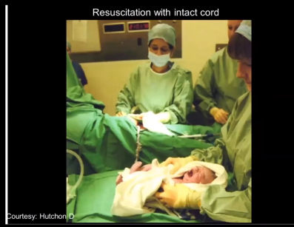
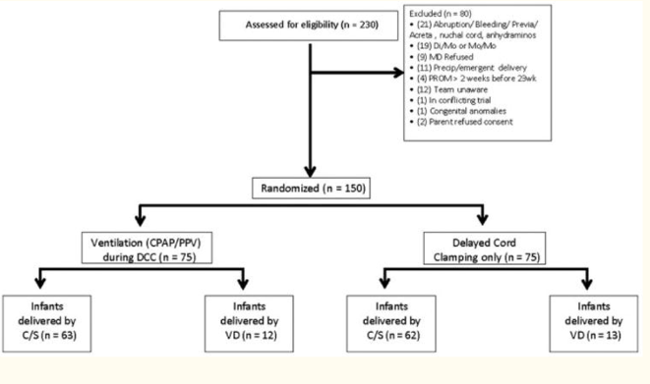
E a reanimação com o cordão intacto?
Neonatal Resuscitation with an Intact Cord: A Randomized Clinical Trial.
Katheria A, Poeltler D, Durham J, Steen J, Rich W, Arnell K, Maldonado M, Cousins L, Finer N.J Pediatr. 2016 Nov;178:75-80.e3. doi: 10.1016/j.jpeds.2016.07.053. Epub 2016 Aug 26.PMID: 27574999 Free PMC article. Clinical Trial. Artigo Gratuito!
Ventilação durante o
Atraso do clampeamento
(V-DCC)
Apenas atraso do
Clampeamento
(DCC)
Não houve diferença no resultado primário do hematócrito máximo nas primeiras 24 horas de vida. O início da respiração foi semelhante entre os dois grupos (25 ± 20 e 27 ± 28 segundos, p = 0,627). No entanto, os bebês que receberam DCC receberam uma maior duração de estimulação do que VDCC (41 ± 19 e 20 ± 21 segundos p = 0,002). Não houve diferenças nas intervenções da sala de parto, hemodinâmica precoce (oxigenação cerebral por NIRS, débito cardíaco e volume sistólico por CE ou fluxo da veia cava superior por fECHO) ou resultados neonatais.
PORTANTO: ventilação durante o clampeamento tardio do cordão foi viável, mas não levou a nenhuma melhora clínica mensurável imediatamente após o parto ou reduziu a morbidade neonatal subsequente. Os cuidadores devem considerar o fornecimento de estimulação adequada antes do clampeamento do cordão umbilical.
23 a 31⁶ seman de idade gestacional

Slide 58
Portanto...
Sabemos das vantagens do clampeamento tardio do cordão (CTC) (1 minuto para os a termo e 30 segundos para os prematuros, ambos que não necessitam de reanimação sobre o precoce), no entanto, muitos prematuros requerem alguma intervenção para fazer a transição para o ambiente extrauterino, o que pode limitar as oportunidades de clampeamento tardio do cordão nessa população. Para esse grupo, a ordenha de cordão (OC) passou a ser uma possível alternativa para a transfusão placentária com os benefícios semelhantes ao CTC. No presente envolvendo prematuros de 22 sem a 28 sem 6 dias, 432 foram expostos à OC e 1402 ao CTC (pelo menos 30 segundos de atraso). Na faixa entre 25-28sem e 6 dias, as taxas de hemorragia intraventricular (HIV) grave foram 2x maiores para ordenha de cordão (Odds ratio ajustadas de 1.89 com IC a 95% de 1.22-2.95), achados semelhantes a estudos recentes, realçando que o CCT nesses bebês é preferível à OC. A ocorrência da HIV se deve ao aumento do retorno venoso ao átrio direito, mais sangue entrando na aorta e cérebro (frágil matriz germinativa, deficiente autorregulação do fluxo sanguíneo) devido ao shunt D-E. No entanto Instituto Nacional de Saúde Infantil e Desenvolvimento Humano Eunice Kennedy Shriver e o conselho de monitoramento de dados e segurança aprovaram um novo ensaio da ordenha do cordão umbilical em comparação com o clampeamento tardio do cordão umbilical em bebês com idade gestacional maior (30-32 semanas de idade gestacional) e também em Avaliação a OC nos RN≥35 semanas deprimidos ao nascer. A reanimação com o cordão intacto não mostrou benefícios esperados, no entanto são necessários mais estudos.
Assim, para os pré-termos <29 semanas, escolher o CCT (30-60 segundos) e evitar a OC.
Margotto, PR

Slide 59
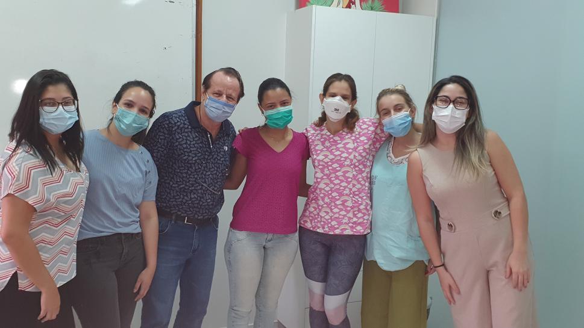
OBRIGADO!
Drs. Thalita, Larissa, Paulo r. Margotto, Lays, Nathalia, FláviaE Jamille (setembro de 2021)
Staffs e Residentes do Hospital Materno Infantil de Brasília

